Slide 1

Expertise in
Dividendentiteln
DPAM B Equities
US Dividend Sustainable
Oktober 2025
Marketing Dokument. Nur für professionelle Investoren.

Slide 2
Haftungsausschluss
Degroof Petercam Asset Management sa/nv (DPAM) l rue Guimard 18, 1040 Brussels, Belgium l RPM/RPR Brussels l TVA BE 0886 223 276
© Degroof Petercam Asset Management SA/NV, 2023, alle Rechte vorbehalten.
Dies ist eine Marketingmitteilung. Dieses Dokument darf nicht an Privatanleger verteilt werden und ist ausschließlich für professionelle Anleger bestimmt.
Degroof Petercam Asset Management („DPAM“) ist der Verfasser des vorliegenden Dokuments. Obwohl dieses Dokument und sein Inhalt mit der gebotenen Sorgfalt erstellt wurden und auf Quellen und/oder Daten von Drittanbietern basieren, die DPAM für zuverlässig hält, werden sie ohne jegliche ausdrückliche oder stillschweigende Gewährleistung bereitgestellt. Weder DPAM noch ihre Quellen und Drittanbieter garantieren die Richtigkeit, Vollständigkeit, Zuverlässigkeit, Aktualität, Verfügbarkeit, Marktgängigkeit oder Eignung für einen bestimmten Zweck.
Dieses Dokument dient lediglich der Veranschaulichung und zu Informationszwecken. Die hierin enthaltenen Informationen sind als allgemeine Informationen zu betrachten und sind unter keinen Umständen auf Ihre persönliche Situation zugeschnitten. Der Inhalt stellt weder eine Anlageberatung noch ein Angebot, eine Aufforderung, eine Empfehlung oder eine Einladung zum Kauf, Verkauf, zur Zeichnung oder zur Ausführung anderer Transaktionen mit Finanzinstrumenten dar, einschließlich, aber nicht beschränkt auf Aktien, Anleihen und Anteile an Organismen für gemeinsame Anlagen. Es richtet sich auch nicht an Anleger aus Rechtsordnungen, in denen ein solches Angebot, eine solche Aufforderung, Empfehlung oder Einladung unzulässig wäre. Dieses Dokument stellt auch keine unabhängige oder objektive Anlageforschung oder Finanzanalyse oder eine andere Form der allgemeinen Empfehlung für Transaktionen mit Finanzinstrumenten im Sinne von Artikel 2, 2°, 5 des Gesetzes vom 25. Oktober 2016 über den Zugang zur Erbringung von Wertpapierdienstleistungen und den Status und die Beaufsichtigung von Vermögensverwaltern und Anlageberatern dar. Die hierin enthaltenen Informationen sind daher nicht als unabhängige oder objektive Anlageforschung zu betrachten.
Anlagen sind mit Risiken verbunden. Die Wertentwicklung in der Vergangenheit ist keine Garantie für zukünftige Ergebnisse. Der Wert des in den Fonds investierten Kapitals kann sowohl steigen als auch fallen, und es ist nicht sicher, dass Sie das gesamte investierte Kapital zurückerhalten. Alle Meinungen und finanziellen Schätzungen in diesem Dokument spiegeln die Situation zum Zeitpunkt der Veröffentlichung wider und können ohne vorherige Ankündigung geändert werden. Veränderte Marktbedingungen können dazu führen, dass die Meinungen und Aussagen in diesem Dokument unrichtig werden.
Entscheidungen über eine Anlage in einen DPAM-Fonds können nur auf der Grundlage des Key Information Document (KID), des Prospekts und der letzten verfügbaren Jahres- und Halbjahresberichte getroffen werden. Diese Dokumente sind kostenlos auf der Website https://www.funds.dpaminvestments.com erhältlich. Wir empfehlen dem Anleger dringend, diese Dokumente vor der Ausführung einer Transaktion sorgfältig zu lesen. Für Anleger in der Schweiz sind der Prospekt, die Fondsbestimmungen, die letzten Tätigkeitsberichte und die wesentlichen Informationen kostenlos bei der Vertretung für die Schweiz (ACOLIN Fund Services AG, Maintower, Thurgauerstrasse 36/38, CH-8050 Zürich) erhältlich.
Dieses Dokument darf ohne vorherige schriftliche Zustimmung von DPAM weder ganz noch teilweise in irgendeiner Form reproduziert, vervielfältigt oder verbreitet oder an andere Personen weitergegeben werden. Der Nutzer dieses Dokuments erkennt an, dass der Inhalt ein urheberrechtlich geschütztes Geschäftsgeheimnis und/oder proprietäre Informationen von erheblichem Wert darstellt. Der Zugang zu diesem Dokument überträgt keinerlei Eigentumsrechte und überträgt auch keine Titel- und Eigentumsrechte. Die in diesem Dokument enthaltenen Informationen, die daran bestehenden Rechte und der damit verbundene Rechtsschutz verbleiben ausschließlich bei DPAM. Dieses Dokument darf nicht an private Anleger weitergegeben werden und ist ausschließlich institutionellen Anlegern vorbehalten.
Die in dieser Präsentation (einschließlich aller Anhänge und Anlagen) enthaltenen Informationen im Zusammenhang mit der Verordnung (EU) 2019/2088 vom 27. November 2019 über nachhaltigkeitsbezogene Offenlegungspflichten im Finanzdienstleistungssektor („SFDR“) werden Ihnen von DPAM auf der Grundlage ihres Verständnisses der SFDR, der Taxonomie-Verordnung und der damit verbundenen Gesetze und Vorschriften sowie der diesbezüglich zum Zeitpunkt dieser Präsentation verfügbaren Leitlinien zur Verfügung gestellt. Die Umsetzung der SFDR und der Taxonomieverordnung kann sich im Laufe der Zeit auf der Grundlage von Leitlinien der Regulierungsbehörden, der Marktpraxis und der Verabschiedung technischer Standards oder delegierter Rechtsakte durch Behörden auf EU-Ebene weiterentwickeln. Obwohl dieses Dokument und sein Inhalt mit der gebotenen Sorgfalt erstellt wurden, können die in diesem Dokument (einschließlich seiner Anhänge) enthaltenen Informationen aufgrund von Klarstellungen und/oder Stellungnahmen der europäischen Behörden und/oder der nationalen Regulierungsbehörden zur Umsetzung und/oder Auslegung der SFDR, der Taxonomieverordnung und weiterer Durchführungsrechtsakte unrichtig oder unvollständig werden. DPAM übernimmt keine Gewähr für die Richtigkeit, Vollständigkeit, Zuverlässigkeit, Aktualität, Verfügbarkeit, Marktgängigkeit oder Eignung für einen bestimmten Zweck.
© 2025 Morningstar, Inc. Alle Rechte vorbehalten. Die hierin enthaltenen Informationen: (1) sind Eigentum von Morningstar; (2) dürfen nicht kopiert oder verbreitet werden; und (3) es wird keine Gewähr für ihre Richtigkeit, Vollständigkeit oder Aktualität übernommen. Weder Morningstar noch seine Inhaltsanbieter haften für Schäden oder Verluste, die sich aus der Verwendung dieser Informationen ergeben. Die Wertentwicklung in der Vergangenheit ist keine Garantie für zukünftige Ergebnisse.

Slide 3











.
DPAM
Aktiver
Asset Manager
Nachhaltiger Akteur
Research-orientiert
DPAM ist Teil der Indosuez-Gruppe.
Das Unternehmen wurde 1871 gegründet und ist seitdem auf Erfolgskurs, wobei es eine langfristige Outperformance anstrebt.
Seit 2001 engagieren wir uns nachhaltig für verantwortungsbewusstes Investieren. Aktive Eigentümerschaft und ESG-Integration über alle Anlageklassen und Themen hinweg
Erfahrenes Portfoliomanagement unterstützt von einem haus-internen Buy-Side Research-Team
Leistungsorientiertes aktives Management, zentralisiert in Brüssel.
Eigene fundamentale und quantitative Analysen, die von internen Analystenteams für Kredite, Aktien, ESG und SRI bereitgestellt werden.
Kundenorientierung Aufbau von langfristigen Kunden-beziehungen und Partnerschaften durch ein internationales Netzwerk von acht Niederlassungen in Europa
3
3
.
asset management

Slide 4

Agenda
Warum
Strategie
Highlights
Portfolio
Eigenschaften
Ausblick & Positionierung
Anhang
asset management

Slide 5





Warum US-Dividendenaktien?
Zentrierung auf die USA
Dividendenbeitrag
Stetige Einkommensquelle
Qualität
Die Vereinigten Staaten sind bei weitem der größte Aktienmarkt und daher von entscheidender Bedeutung für eine geografisch diversifizierte Vermögensaufteilung.
Dividenden haben im Durchschnitt 30 % zur jährlichen Performance des S&P 500 beigetragen*.
Aufgrund des Zinseszinseffekts stellt die Wiederanlage von Dividenden über lange Zeiträume hinweg die Hauptquelle für Aktienrenditen dar.
Unternehmen mit stabilen oder steigenden Dividenden bieten einen stetigen Einkommensstrom, unabhängig von Markttrends.
Unternehmen mit stabilen und wachsenden Dividenden weisen eine überlegene Qualität, ein besseres Cashflow-Management und eine disziplinierte Kapitalallokation auf.
*Quelle: S&P Global

Slide 6




Warum Nachhaltigkeit?
Gesellschaftlicher Nutzen
Geringeres Risikoprofil
Geschäftsmöglichkeiten
Eine stärkere Berücksichtigung von ökologischen, sozialen und governance Faktoren kommt der Gesellschaft insgesamt zugute.
Langfristig kann eine stärkere Fokussierung auf die ökologischen, sozialen und governance Faktoren die zukünftigen finanziellen Risiken mindern.
ESG-Herausforderungen schaffen wertvolle Geschäftsmöglichkeiten

Slide 7






Anerkannter Nachhaltigkeitsansatz
Extern anerkannt von einem unabhängigen Dritten
Belgischer Finanzsektorverband: Der Qualitätsstandard und sein Label sind eine gemeinnützige Initiative, die für Privatkunden, private und institutionelle Kunden in Belgien konzipiert wurde.
Gegründet im Jahr 2019, um das Niveau sozial verantwortlicher und nachhaltiger Finanzprodukte qualitativ und quantitativ zu steigern.
Nachweis der Einhaltung der ESG-Kriterien des Qualitätsstandards, der gemäß den ESG/SRI-Grundsätzen der Febelfin für 100 % des Portfolios erforderlich ist (Rechenschaftspflicht ist der Schlüssel).
Unabhängige Prüfung des Anlageprozesses/-verfahrens und der Beteiligungsunternehmen durch eine externe Wirtschaftsprüfungsgesellschaft.
DPAM B Equities US Dividend Sustainable hat 2021 das Febelfin-Label ‘Towards Sustainability’ erhalten
Das Gütesiegel „Towards Sustainability“ ist der Qualitätsstandard für nachhaltige und sozial verantwortliche Finanzprodukte, der von der Central Labelling Agency (CLA) in Belgien vergeben wird. Der Qualitätsstandard und das Gütesiegel „Towards Sustainability“ wurden auf Initiative von Febelfin entwickelt. Weitere Informationen finden Sie unter https://towardssustainability.be/en/quality-standard.
Umfassende Prüfung der Anträge mit Schwerpunkt auf Ausschlüssen, Auswirkungen, Engagement, Transparenz und Rechenschaftspflicht.
Jährlicher Nachweis der Einhaltung der von Jahr zu Jahr strenger werdenden Compliance-Anforderungen.

Slide 8

Agenda
Warum
Strategie
Highlights
Portfolio
Eigenschaften
Ausblick & Positionierung
Anhang
asset management

Slide 9


Investmentphilosophie
Unser Ziel ist es, in US-Dividendenaktien zu investieren und dabei einen fundamentalen und nachhaltigen Ansatz zu verfolgen. Wir suchen nach qualitativ hochwertigen Unternehmen mit einer starken Cashflow-Generierung und dem Bestreben, ein überdurchschnittliches Dividendenwachstum zu erzielen. Unsere Anlagestrategie ermöglicht es uns, flexibel zu sein und sektorübergreifend diversifiziert zu investieren, während wir gleichzeitig unser umfassendes ESG-Rahmenwerk nutzen, um Anlageideen zu finden, die Nachhaltigkeit und attraktive langfristige Renditen vereinen.
asset management

Slide 10





Investmentstrategie
Aktives Management
Aktive Nachhaltigkeit
Fokus auf Dividendenwachstum
Fundamental-analyse
Wir sind der Meinung, dass wir die US-Aktienmärkte langfristig durch aktive Aktienauswahl und -gewichtung übertreffen können. Unser Anlageprozess führt in der Regel zu einem Portfolio mit einem hohen aktiven Anteil.
Wir sind der Meinung, dass aktive Nachhaltigkeit und aktiver Besitz letztlich allen Beteiligten zugutekommen, indem sie bessere Transparenz bieten und das Gesamtrisikoprofil unserer Investitionen senken.
Wir glauben daran, dass Nachhaltigkeit und Dividendeninvestitionen ein gemeinsames Ziel haben: langfristigen Wert für die Aktionäre zu schaffen. Unser Ansatz für Dividendenwachstum konzentriert sich auf qualitativ hochwertige Unternehmen mit stabiler Cashflow-Generierung, was zu einem starken Risiko-Rendite-Profil führt.
Wir führen interne, detaillierte Fundamentalanalysen durch, um unsere Investitionen auszuwählen, und erhalten so ein umfassendes Verständnis der Fundamentaldaten unserer Beteiligungen und einen ganzheitlichen Ansatz für unsere Risikobewertung.
.

Slide 11



Harte Kriterien
(Prospektbeschränkungen)
Weiche Kriterien
(unser Ansatz)
Einzelaktiendividendenrendite > 0
Durchschnittliche Dividendenrendite des Fonds > Marktrendite
Mindestens 50 % der Fondspositionen mit einer Dividendenrendite > Marktrendite
Dividende. Fokus auf Unternehmen mit überdurchschnittlicher Rendite oder/und starkem Dividendenwachstum.
Flexibel. Möglichkeit, in Aktien mit niedrigerer Rendite zu investieren, wenn wir ein überdurchschnittliches Dividendenwachstum feststellen.
Diversifiziert. Investitionen in verschiedenen Sektoren, um das Wachstumspotenzial der US-Wirtschaft voll auszuschöpfen.
Vorausschauend. Eingehende Fundamentalanalyse zur Identifizierung von Aktien mit überdurchschnittlichem Dividendenwachstumspotenzial.
Unser Dividenden-konzept
asset management

Slide 12




MSCI USA Net Return
Benchmark
Aktiv verwalteter Fonds, die Portfoliomanager streben nicht danach, die Performance eines Referenzindex zu replizieren
Die Benchmark wird zum Vergleich der Performance herangezogen. Die Auswahl und Gewichtung der Vermögenswerte im Portfolio des Fonds kann erheblich von der Zusammensetzung der Benchmark abweichen.
asset management

Slide 13




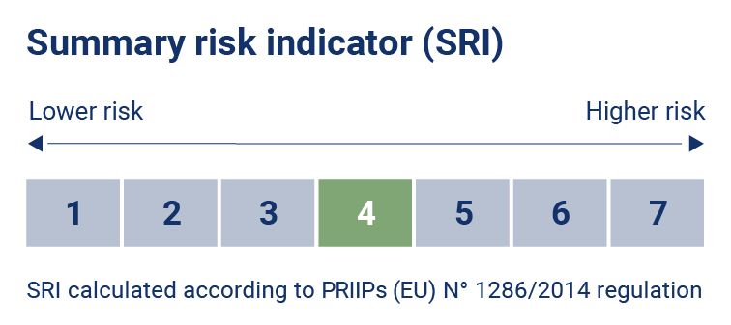






Kapitalrisiko
hoch
Konzentrationsrisiko
hoch
DPAM B Equities US Dividend Sustainable ist ein Teilfonds von DPAM B, SICAV nach belgischem Recht.
Marktrisiko
hoch
Risiken
Wechselkursrisiko
hoch
Geringeres Risiko
Höheres Risiko
Liquiditätsrisiko
niedrig
DPAM B Equities
US Dividend Sustainable
Hedgingrisiko
niedrig
Für weitere Erläuterungen und einen vollständigen Überblick über die Risiken verweisen wir auf den Verkaufsprospekt und das KID PRIIPS.
Risiko von Derivaten
niedrig
Nachhaltigkeitsrisiko
niedrig
asset management

Slide 14




Investitions-prozess und Risikokontrolle
Ebene
Ad-Hoc
Kontrolle
Unhabhängige Kontrolle
Audit
Dauerhafte Kontrolle
Risikomanagement & Compliance
Risikomanagement auf allen Ebenen
Portfoliomanager & Operationale Aktivitäten
asset management

Slide 15












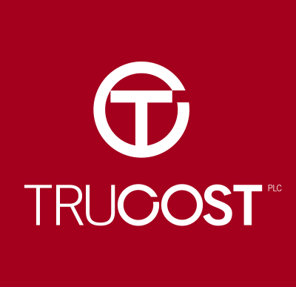




-
+
8
SFDR
Artikel
SFDR Artikel
ESG- Integration
Aktiver Besitz
Grund-legendes negatives Screening
Normatives Screening
Negatives Verhaltens- Screening
Umfang-reiches negative Screening
Positives
Screening
Best-in- class
Nachhaltige Themen
Impact
Framework
Conventional
Artikel 8
mit Teilinvestition in nachhaltige Anlagen
Der Fonds fördert eine Kombination aus ökologischen und sozialen Merkmalen und investiert teilweise in Vermögenswerte mit einem nachhaltigen Anlageziel gemäß der Definition der SFDR. Weitere produktspezifische ESG-Informationen finden Sie unter https://www.funds.dpaminvestments.com.
Nachhaltigkeit
und Wandel
Artikel 8 mit teilweiser Investition in nachhaltige Anlagen und Artikel 9
Impact
Artikel 9
asset management

Slide 16






Investitionsprozess Überblick
Amerikanisches Aktienuniversum
Liquiditäts- und Größen-Screening
Nachhaltigkeits- Screening
Dividenden-Screening
Aktive Aktienauswahl
± 20,000 Aktien
± 2,150 Aktien
± 1,600 Aktien
± 1,100 Aktien
50 – 70 Aktien
Stammaktien
Unternehmen mit Sitz in den USA
> 1 Milliarde US-Dollar Marktkapitalisierung
UN Global Compact
Kontroversen und Ausschlüsse
> 25. Perzentil des Management-Scores
Fundamentale Analyse
Dividendenrendite > 0
Positives Dividendenwachstum
Starke Bilanz
ESG-Bewertung
Geschäftsmodell
Wettbewerbsumfeld

Slide 17



Unser Nachhaltigkeits-Screening
Basierend auf 3 Säulen
Normatives
ESG-Screening
Kontroversen und Ausschlüsse
Quantitativen „Best-in-Class“-Ansatz
Nachhaltigkeits- Screening
UN Global Compact-Prinzipien
Ausschluss von nicht konformen Unternehmen
Ausschluss von Unternehmen mit Kontroversen der Stufe 5
Kontroversen der Stufe 4 werden in der Responsible Investment Steering Group besprochen
Formeller Ausschluss von Rüstungsunternehmen, Tabakunternehmen, Glücksspielunternehmen, Pornografieunternehmen usw.
Ausschluss der 25 % Unternehmen mit der schlechtesten ESG-Punktzahl pro Sektor
asset management

Slide 18


Geschäftsmodell
Nachhaltiger Cashflow
Erfolgsbilanz
Qualität des Managements
Branchenumfeld
Starke Bilanz
Schuldenmanagement
Dividendenpolitik
Aktive Aktienauswahl
ANDERE MERKMALE UNTER BERÜCKSICHTIGUNG VON
GESCHÄFTS-ZYKLUS
MARKT-POSITION
ESG-
PROFIL
MULTIPLES
Fundamentale Analyse
PROFITABIL-ITÄT
WIRTSCHAFT-LICHER VORTEIL
“SHORT”
ANTEIL
asset management

Slide 19
Portfoliokonstruktion
Universum | US-Unternehmen mit einer Marktkapitalisierung von mindestens 1 Milliarde US Dollar
Gewichtung der Einzeltitel | Maximal 10% pro Titel
Liqudität | Maximal 3% Liquidität
Währungsabsicherung | Keine
Nachhaltigkeits-Screening | Nicht investierbar: Öl- und Gassektor Unternehmen aus umstrittenen Branchen, Nicht konform mit dem UN Global Standards Mit einem hohen Maß an Kontroversen konfrontiert Die 25% mit der niedrigsten ESG-Managementpunktzahl pro Sektor

Slide 20

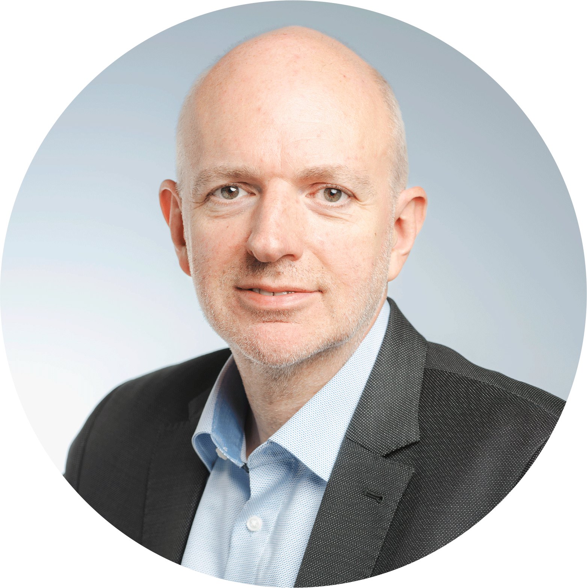
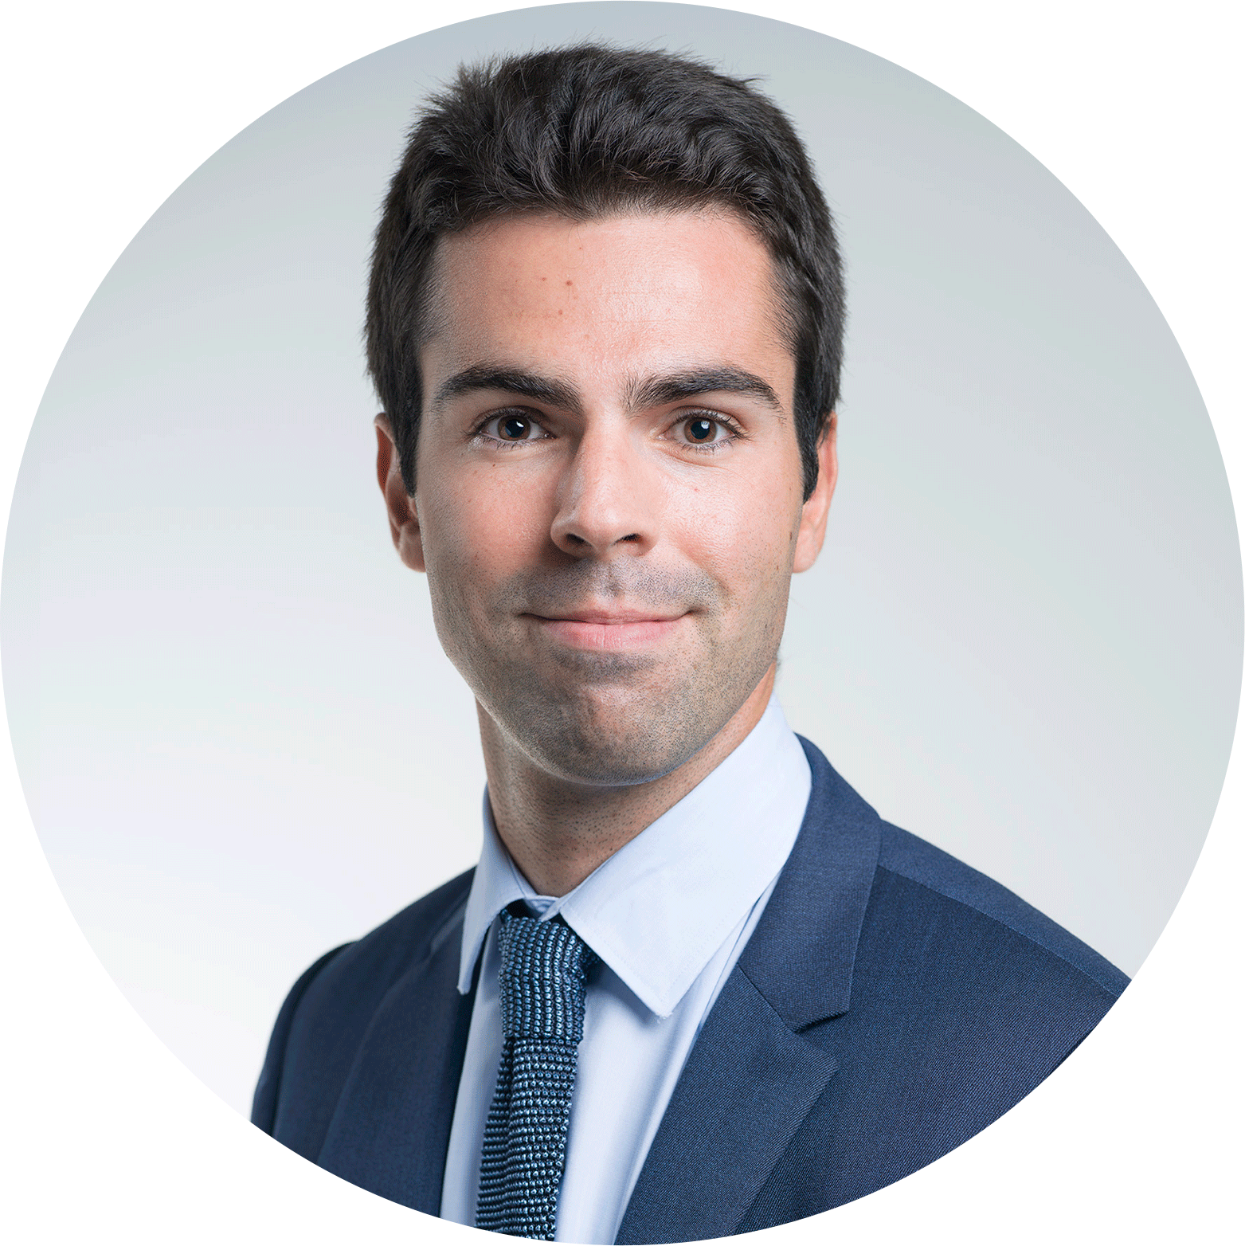
Unser Investment-Team
Igance De Coene
Fondsmanager
Erfahrung insgesamt: 28 Jahre
Jahre bei DPAM: 4 Jahre
Ignace De Coene kam 2007 erstmals zu DPAM und kehrte 2022 zurück, um den Sustainable Food Trends Fund und die US Dividend Sustainable-Strategie zu verwalten. Er begann seine Karriere 1996 als Aktienanalyst bei General Bank/Fortis und wechselte dann als Leiter der Aktienanalysten zu DPAM und später als Fondsmanager des DPAM Agrivalue-Fonds (2010-2016). Außerdem war Igance De Coene sechs Jahre (2016–2022) bei der Quintet Private Bank in Luxemburg als leitender Portfoliomanager tätig. Er hat einen Master-Abschluss im Bereich der angewandten Wirtschaftswissenschaften von der Vlekho Business School (Belgien).
Francois Antomarchi
Fondsmanager
Erfahrung insgesamt: 7 Jahre
Jahre bei DPAM: 3 Jahre
François Antomarchi ist seit 2023 Co-Manager der US Dividend Sustainable-Strategie. Er kam 2022 als Aktienanalyst und Support-PM für dieselbe Strategie zu DPAM. Zuvor war er stellvertretender Portfoliomanager und Aktienanalyst bei Covea France, Candriam und Vega IM (ab 2017). François Antomarchi hat einen Master-Abschluss in Corporate Finance bei der ESSEC Business School und einen Master-Abschluss im Asset Management von der Universität Paris-Dauphine, Frankreich.
Teamleiter

Slide 21
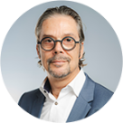

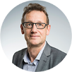
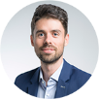
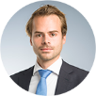


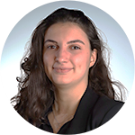
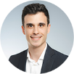
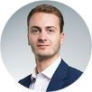
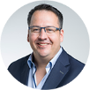
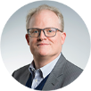
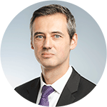
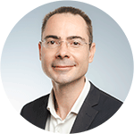
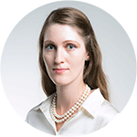
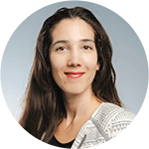
Equity Research
Johan Van Geeteruyen
CIO Fundamental Equity,
Member of the Management
Board
Team
38 '98
Finanzen, Energie und Versorgungsunternehmen
Bert Talloen, CFA
Financials analyst
Ivo Dierick
Financials analyst
Pieter-Jan De Meyer
Financials analyst
Michiel De Paepe
Energy & Utilities analyst
Francesco Ancona
Generalist analyst
Dries Herman
PM assistant
Alia Triki
Generalist Analyst Small Caps
29 '11
32 '09
06 '20
05 '23
02 '22
01 '24
<1 '24
Technologie, Medien, Telekommunikation und Industrie
Eros Portillo, CFA
TMT analyst
Beau Deschacht, CFA
TMT analyst
Eduard Pienaar, CFA
Industrials
Marc Ernaelsteen
Industrials
12 '13
05 '22
17 '22
31 '23
Konsumgüter & Gesundheitswesen
Lieven De Schryver, CFA
Consumer
Philippe Labilloy
Consumer
Tjaša Lukšič
Healthcare analyst
Milena Ognjenovic, CFA, CESGA
Healthcare analyst
23 '19
21 '07
05 '20
08 '19
#
Berufserfahrung
#
Eintrittsdatum
Oktober 2025
Marketing Dokument

Slide 22

Agenda
Warum
Strategie
Highlights
Portfolio
Eigenschaften
Ausblick & Positionierung
Anhang
asset management

Slide 23


10-Jahres-Wertentwicklung
DPAM B Equities US Dividend Sustainable (F-Anteilsklasse)
Die frühere Wertentwicklung lässt nicht auf zukünftige Renditen schließen
DPAM B Equities US Dividend Sustainable
MSCI USA Net Return
Quelle: DPAM (Wertentwicklung F-Anteilsklasse). 30.09.2025
Morningstar-Gesamtrating. Der Fonds wird gegen die Morningstar-Kategorie EA A Fund US Equity Income bewertet, berechnet am 9. Oktober 2025.

Slide 24
Fondsperformance
DPAM B Equities US Dividend Sustainable (F-Anteilsklasse)
Die frühere Wertentwicklung lässt nicht auf zukünftige Renditen schließen
Fonds-Performance (in %)
Quelle: DPAM (Wertentwicklung F-Anteilsklasse). 30.09.2025
Morningstar-Gesamtrating. Der Fonds wird gegen die Morningstar-Kategorie EA A Fund US Equity Income bewertet, berechnet am 9. Oktober 2025.

Slide 25
Finanz- und Risikokennzahlen
DPAM B Equities US Dividend Sustainable (F-Anteilsklasse)
Fonds im Vergleich zum Benchmark (5 Jahre)
Statistics (5 years)
Portfolio Zusammenfassung
Gross dividend yield (%)
Anzahl der Positionen
Basiswährung
Quelle: DPAM (Wertentwicklung F-Anteilsklasse). 30.09.2025
Morningstar-Gesamtrating. Der Fonds wird gegen die Morningstar-Kategorie EA A Fund US Equity Income bewertet, berechnet am 9. Oktober 2025.

Slide 26


Die 10 größten Beteiligungen
DPAM B Equities US Dividend Sustainable
Portfolio Gewichtung (%)
Quelle: DPAM 30.09.2025

Slide 27

Änderungen im Portfolio (in den letzten 3 Monate)
DPAM B Equities US Dividend Sustainable
Hinzugefügt zum Fonds
Entfernt aus dem Fonds
asset management
Quelle: DPAM 30.09.2025

Slide 28
Aufschlüsselung nach Sektoren
DPAM B Equities US Dividend Sustainable
DPAM B Equities US Dividend Sustainable
Benchmark
Portfolio Gewichtung (%)
Quelle: DPAM 30.09.2025

Slide 29
Aufschlüsselung der Marktkapitalisierung
DPAM B Equities US Dividend Sustainable
DPAM B Equities US Dividend Sustainable
Benchmark
Portfolio Gewichtung (%)
Quelle: DPAM 30.09.2025

Slide 30
Leistung & Kennzahlen
Stand vom 30.04.2025
Die frühere Wertentwicklung lässt nicht auf zukünftige Renditen schließen
Quartalsperformance (%) im Vergleich zu dem S&P U.S. Dividend Growers
 | Ptf | SP Div. Grow. | XS
2025 (YTD) | -13.40 | -10.62 | -2.78
2024 | 23.72 | 25.14 | -1.42
2023 | 11.32 | 10.84 | 0.47
2022 | -8.42 | -4.04 | -4.39
2021 | 39.63 | 32.07 | 7.55
Quartalsperformance (%) im Vergleich zu dem MSCI USA High Dividend
 | Ptf | MSCI US H.D. | XS
2025 (YTD) | -13.40 | -8.90 | -4.50
2024 | 23.72 | 19.38 | 4.34
2023 | 11.32 | 3.42 | 7.90
2022 | -8.42 | 2.30 | -10.72
2021 | 39.63 | 30.91 | 8.71
Stand 30.04.2025 Institutionelle Anteilsklassen (nach Kosten) Quelle: Bloomberg

Slide 31

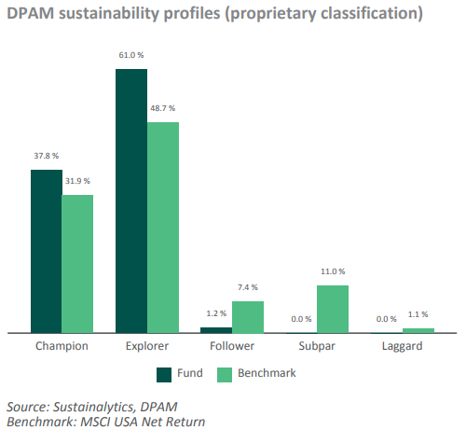
ESG-Integration
ESG-Profil
DPAM-Nachhaltigkeitsprofile (firmeneigene Klassifizierung)
Die Umsetzung der ESG-Integration des Fonds zeigt sich darin, dass unser ESG-Profil dem amerikanischen Universum überlegen ist
Bereitschaft, in Führungskräfte und zukünftige Führungskräfte in nachhaltigen Unternehmen zu investieren
Champion: oberstes Quartil in Bezug auf ESG-Perzentile und kein umstrittenes Verhalten (< Schweregrad 3)
Explorer: oberstes oder zweites Quartil in Bezug auf ESG-Perzentile, aber mit signifikantem umstrittenem Verhalten
Follower: 3. Quartil in Bezug auf ESG-Perzentile und geringes bis erhebliches kontroverses Verhalten
Subpar: Niedriges ESG-Profil (unterstes Quartil) mit hohem kontroversem Verhalten
Laggard: Niedriges ESG-Profil mit schwerwiegendem kontroversem Verhalten
Quelle:
Quelle: Sustainalytics, Trucost, MSCI, DPAM, 30.09.2023

Slide 32

Agenda
Warum
Strategie
Highlights
Portfolio
Eigenschaften
Ausblick & Positionierung
Anhang
„Die dargestellten Szenarien sind eine Schätzung der zukünftigen Wertentwicklung auf der Grundlage von Erkenntnissen aus der Vergangenheit über die Wertschwankungen dieser Anlage und/oder der aktuellen Marktbedingungen und stellen keinen exakten Indikator dar. Was Sie erhalten, hängt davon ab, wie sich der Markt entwickelt und wie lange Sie die Anlage/das Produkt halten.“
asset management

Slide 33


















Dekarbonisierung
Fahrzeugelektrifizierung
Nachhaltige
Investment-
themen
Digitale Transformation, Cloud & 5G
Energie-Effizienz
Wertorientierte Gesundheitsversorgung*
*Wertorientierte Gesundheitsversorgung ist ein Modell der Gesundheitsversorgung, bei dem Anbieter, einschließlich Krankenhäuser und Ärzte, auf der Grundlage der Gesundheitsergebnisse der Patienten bezahlt werden
asset management

Slide 34



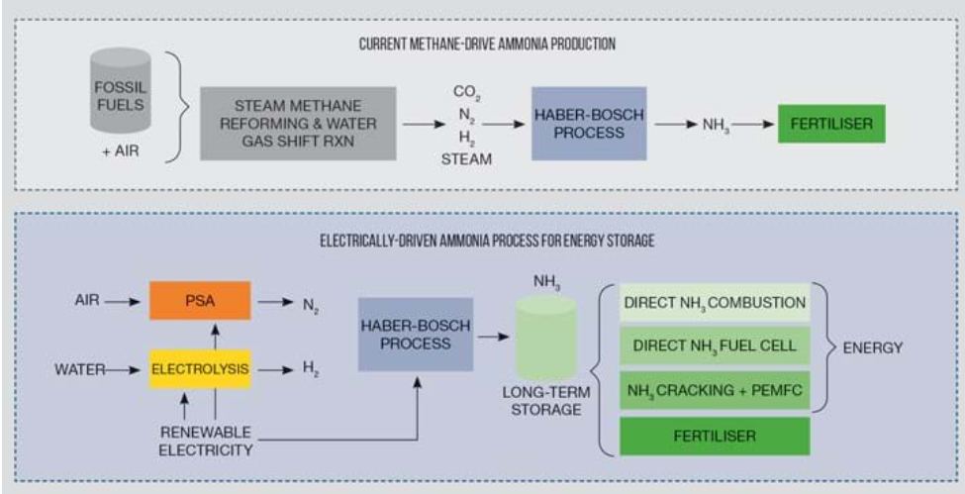
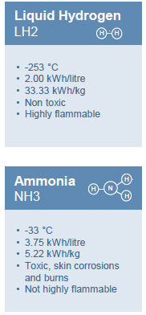
Dekarbonisierung: Wasserstoff
Beispiel für nachhaltige Investmentthemen
Quelle: The Chemical Engineer
asset management

Slide 35

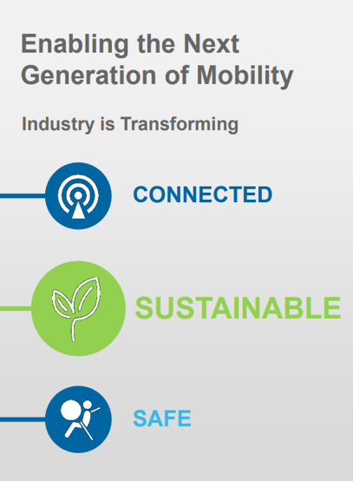
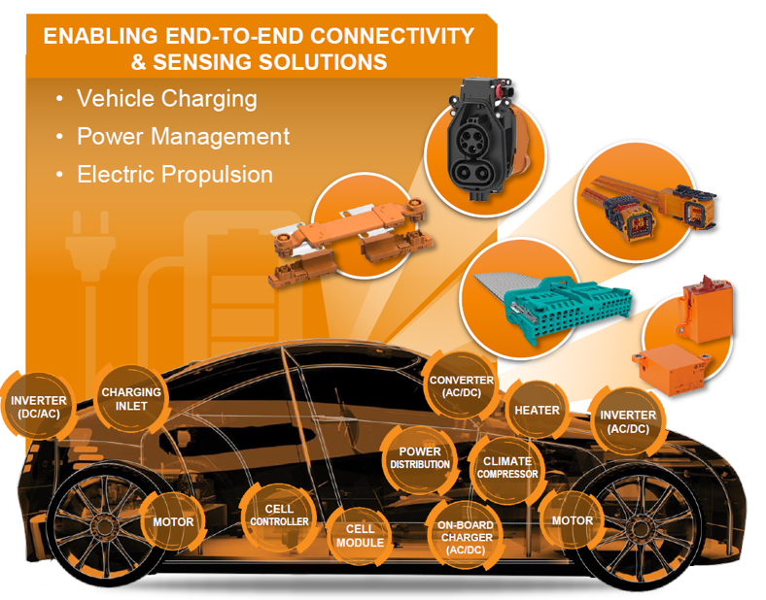

Fahrzeug-elektrifizierung: Verbindungselemente
Beispiel für nachhaltige Investmentthemen
asset management

Slide 36





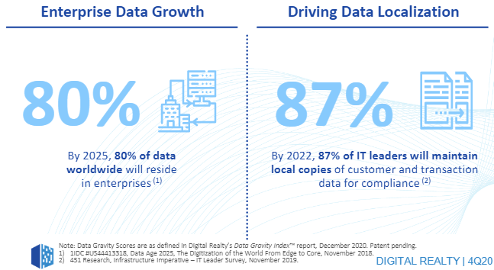



Unternehmensdaten-Wachstum
Fahrdatenlokalisierung
Digitale Transformation: Datenzentren
Bis 2025 werden 80 % aller Daten weltweit in Unternehmen gespeichert sein.
Bis 2022 werden 87 % der IT-Führungskräfte lokale Kopien von Kunden- und Transaktionsdaten zur Einhaltung gesetzlicher Vorschriften aufbewahren.
Beispiel für nachhaltige Investmentthemen
asset management

Slide 37



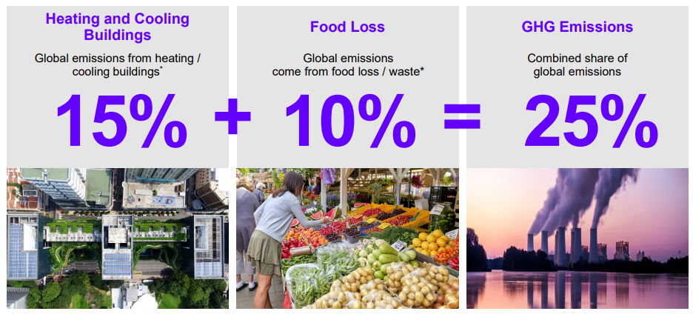
Energieeffizienz: Heizung, Lüftung und Klimaregulierung
Beispiel für nachhaltige Investmentthemen
Quelle: Project Drawdown and BCG
asset management

Slide 38


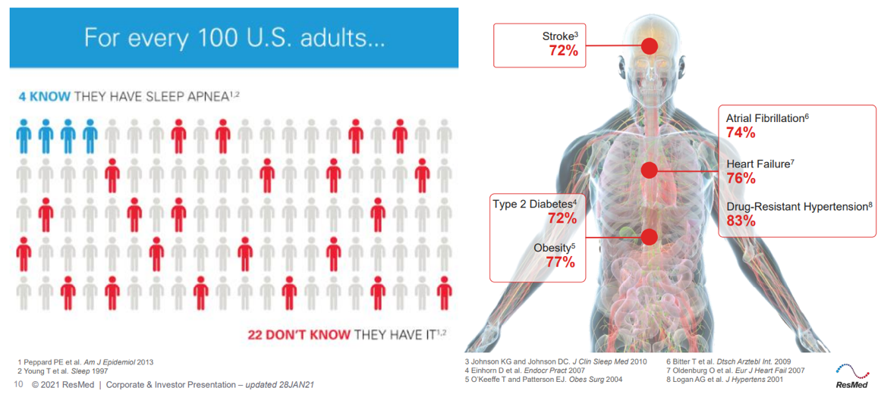

Wertorientierte Gesundheits-versorgung: Schlafapnoe
Beispiel für nachhaltige Investmentthemen
Schlafapnoe wird in mehr als
80 % der Fälle nicht diagnostiziert und ist bei chronischen Erkrankungen weit verbreitet.
Mit jeder Stunde, die die PAP-Nutzung pro Nacht erhöht wurde, kam es zu einem 8 %igen Rückgang der stationären Besuche und einem 4 %igen Rückgang der Besuche in der Akutversorgung insgesamt*.
* Kirsch DB et al. J Clin Sleep Med 2019 „Gesamtbesuche“ umfassen stationäre, Notaufnahme- und Beobachtungsbesuche
asset management

Slide 39

Zum Schluss lässt sich sagen, dass ...
wir letztendlich nach Unternehmen suchen, die in attraktiven Branchen tätig sind und einen starken Wettbewerbsvorteil, ein solides Managementteam und eine gesunde Bilanz aufweisen, was sich mittel- und langfristig in wachsenden Cashflows und einer konsistenten und wachsenden Dividendenpolitik zeigt.
asset management

Slide 40

Agenda
Warum
Strategie
Highlights
Portfolio
Eigenschaften
Ausblick & Positionierung
Anhang
asset management

Slide 41




Wofür wir stehen
Über das Ziel hinaus: Eine gründliche Machbarkeitsstudie führte zu einer Netto-Null-Verpflichtung
Die Net Zero Asset Managers Initiative
Unterstützung des Ziels, die Netto-Treibhausgasemissionen bis 2050 oder früher auf null zu senken, um die globale Erwärmung auf 1,5 °C zu begrenzen °
Investitionen unterstützen, die auf Netto-Null-Emissionen ausgerichtet sind.
Zeitplan für die Machbarkeitsstudie
Aug 21
Okt 21
Q1 22
273 Unterzeichner mit ins gesamt 61.3 Billionen Dollar an verwaltetem Vermögen
Bewertung des Umfangs und der Definitionen (Netto-Null, wissenschaftsbasiertes Ziel)
Testläufe/Datenprüfungen
Bewertung der Auswirkungen von Investitionen (Methodik, Fallstudien, Engagements, Portfoliospezifika, Peer-/Wettbewerber-Überprüfung, externe Validierung ...)
Bewertung von Tools und Datenangeboten
Datengenauigkeit/-beschränkungen und Bewertung von Anwendungsfällen
Formelle Entscheidung: ● TCFD SteerCo ● DPAM-Verwaltungsrat
Sep 21
Nov 21
Ende Q1 22
Haftungsausschluss: Die genaue Vorgehensweise und Methodik muss von einer externen Partei, d. h. CDP, genehmigt werden.
.
asset management

Slide 42
Wie wir Net Zero und Risikoallokation/Impact aufeinander abstimmen
Portfolioabdeckung nach wissenschaftsbasierten Zielen
Die Net Zero Asset Managers Initiative
Kohlenstoff- Intensive Sektoren
Andere Sektoren
Engagement bis 2025
Kollaborativ: jährliches kollaboratives Engagement über die “CDP SBT Kampagne”
Individuell: Fokus auf TCFD Beurteilungsumfang
Ziel
Ziel
75% der Portfolio-Holdings haben wissenschaftsbasierte Ziele oder Emissionen, die mit dem 1.5-Grad-Szenario in 2030 in Einklang stehen (linear Anstieg)
Mindestens 50% der Portfoliopositionen haben wissenschaftsbasierte Ziele oder Emissionen in Einklang mit dem 1,5-Grad-szenario in 2030 (linear Einstieg)
Engagement nach 2025
TBD (starker Focus auf Eskalation; Abstimmung/Resolutionen/Statements/ De-investment)
273 Unterzeichner mit ins gesamt 61.3 Billionen Dollar an verwaltetem Vermögen
Scope: Artikel 8, 8+ und 9 Fonds
Nur Scope 1 & 2 Emissionen (bis jetzt)
100% Portfolioabdeckung in 2040
Scope: Artikel 8, 8+ und 9 Fonds
Nur Scope 1 & 2 Emissionen (bis jetzt)
100% Portfolioabdeckung in 2040
asset management

Slide 43
DPAM B Equities US Dividend Sustainable
Details zu den Anteilsklassen
Quelle: DPAM - April 2025

Slide 44
DPAM B Equities US Dividend Sustainable
Details zu den Anteilsklassen - Gebühren
Eintrittsgebühr: Maximale Gebühr, die beim Kauf eines Teilfonds anfällt. Die tatsächlichen Sätze können niedriger sein. Wenden Sie sich für weitere Informationen an Ihren Finanzberater oder Ihre Vertriebsstelle. Die Eintrittsgebühr reduziert das potenzielle Wachstum und die Rendite Ihrer Anlage. Der Prozentsatz basiert auf dem NAV.
Verwaltungsgebühren und sonstige Verwaltungs- oder Betriebskosten: Hierbei handelt es sich um die Portfoliomanagementgebühren des Teilfonds pro Jahr, einschließlich der Gebühren des Dienstleisters, des Betriebs des Teilfonds und der maximalen Verwaltungsgebühr. Diese Schätzung basiert auf den tatsächlichen Kosten des vergangenen Jahres.
Transaktionskosten: Dies ist eine Schätzung der Kosten, die pro Jahr für den Kauf und Verkauf der dem Produkt zugrunde liegenden Anlagen anfallen. Der tatsächliche Betrag hängt von der Menge ab, die wir kaufen und verkaufen.
Swing Pricing: Dieser Teilfond wendet das Swing Pricing an. Gemäß den Bestimmungen des Verkaufsprospekts legt der Verwaltungsrat der SICAV DPAM L den Schwellenwert und den Wert der Swing-Faktoren fest. Den geltenden Schwellenwert und die Swing-Faktoren finden Sie auf der Website: https://www.dpaminvestments.com.Dies ist keine erschöpfende Liste der Gebühren. Es können weitere Gebühren anfallen, die je nach Anteilsklasse variieren und sich ändern können. Für Teilfonds oder Anteilsklassen, deren Nettoinventarwert auf eine andere Währung als die Ihres Landes lautet, können sich die Kosten aufgrund von Währungs- und Wechselkursschwankungen erhöhen oder verringern.
Quelle: DPAM - April 2025

Slide 45

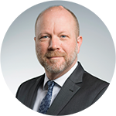
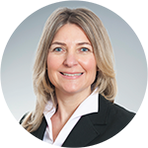
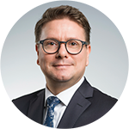





Ihr direkter Kontakt zu uns
dpaminvestments.com
funds.dpaminvestments.com
THOMAS MEYER
MELANIE FRITZ
OLAF BARTSCH
Country Head Germany
Institutional Sales
Institutional Sales
+49 69 566 082 531
+49 173 67098 28 (M)
+49 69 566 082 534
+49 174 24351 34 (M)
+49 69 566 082 535
+49 152 2271 9243 (M)
deutschland@degroofpetercam.com
t.meyer@degroofpetercam.com
m.fritz@degroofpetercam.com
o.bartsch@degroofpetercam.com
Degroof Petercam Asset Management
Zweigniederlassung Deutschland
Wiesenhüttenplatz 25,
60329 Frankfurt am Main
+49 69 566 082 531
Germany
/company/dpam

Slide 46



Unsere Standorte
BE
Head Office - Rue Guimard 18,
1040 Brussels
+32 2 287 91 11
Belgium
DE
Wiesenhüttenplatz 25,
60329 Frankfurt am Main
+49 69 56 60 82 531
Germany
dpaminvestments.com
ES
Paseo de la Castellana 141,
28046 Madrid
+34 91 5720 366
Spain
IT
Piazza Cavour 2,
20121 Milano
Italy
funds.dpaminvestments.com
FR
Rue de Lisbonne 44,
F-75008 Paris
+33 1 73 44 57 60
France
LU
Rue Eugène Ruppert 14,
L - 2453 Luxembourg
+352 45 35 45 23 05
Luxembourg
dpam@degroofpetercam.com
CH
Affiliate - Bld Georges-Favon 20, 1204 Geneva
+41 22 320 19 75
Switzerland
NL
De Entree 234 unit 5,
1101 EE Amsterdam
+31 6 2987 8338
Netherlands
/company/dpam

